Slide 1


GTP MODELO EMPRESARIAL PÚBLICO
El papel del GTP
en la gestión de las Infraestructuras de Transportes y Puertos
de la Comunidad Valenciana
Antonio Carbonell Pastor
Valencia, 29 de Noviembre de 2010

Slide 2

España
Comunidad Valenciana

Slide 3



A partir de 2005
DIRECTIVAS EUROPEAS

Slide 4
Creación del Ente Gestor
Ley de creación del Ente Gestor: Creado en la Ley 16/2003 de medidas fiscales, de gestión administrativa y de organización de la Generalitat Valenciana. El Ente Gestor será un Ente de Derecho Público con autonomía administrativa, económica y financiera.
Estatuto: Aprobado por Decreto del Consell 199/2004 de fecha 1 de octubre de 2004.
Modificación de la Ley de Creación: A través de la Ley 12/2004 de 27 de diciembre fue modificado el nombre y objeto del “Ente Gestor”. Pasa a denominarse “Ente Gestor de la red de Transporte y Puertos de la Generalitat”.

Slide 5
Objeto
Construcción de infraestructuras de transporte terrestre y de puertos que le sean asignados expresamente por la Consellería de Infraestructuras y Transporte, así como su gestión, conservación, mantenimiento y explotación.

Slide 6
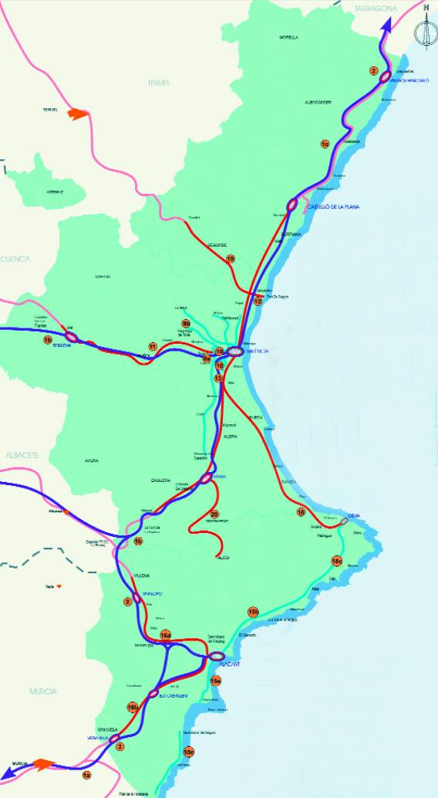
Marco de Referencia
PIE 2004 - 2010
PIE 2010 - 2020
Se pretende ofrecer un marco de referencia estable para las inversiones en infraestructuras.
Permite orientar las actuaciones de la Consellería de Infraestructuras y Transporte, mejorando la coordinación de los esfuerzos inversores y multiplicando los efectos positivos para la economía y la sociedad valenciana.

Slide 7
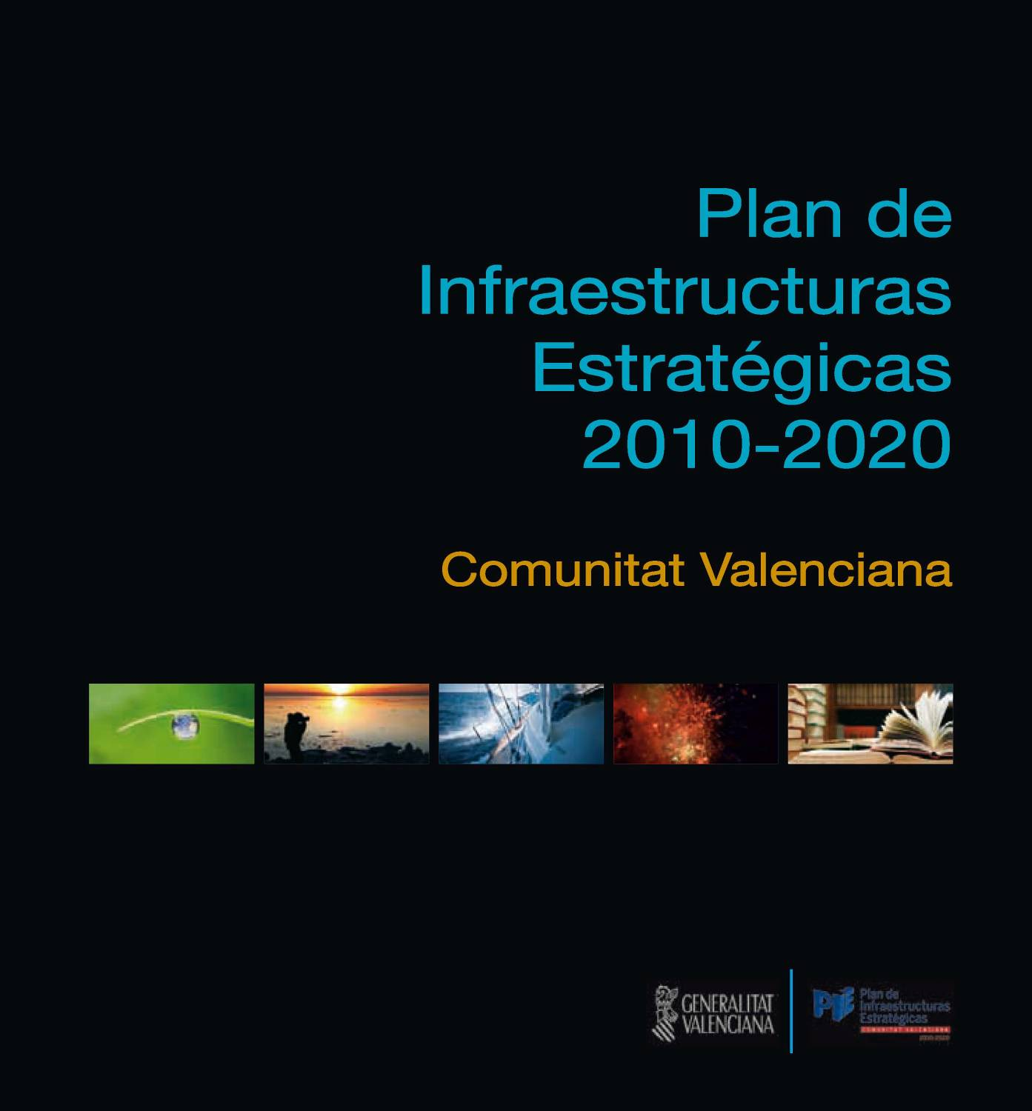

Slide 8
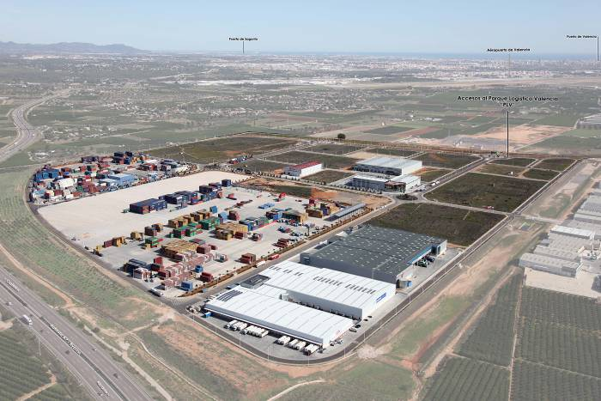
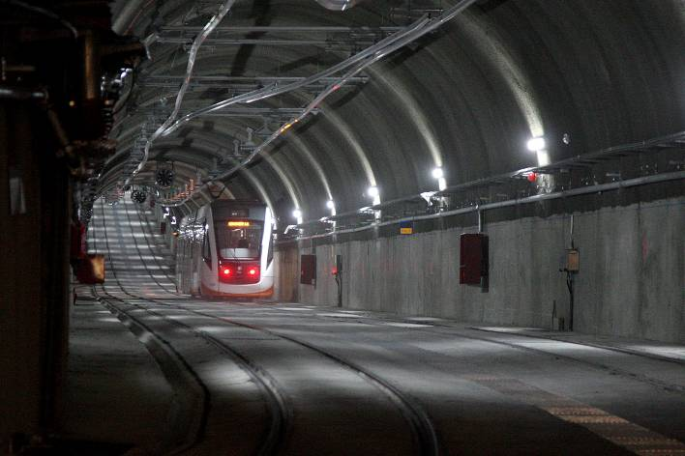
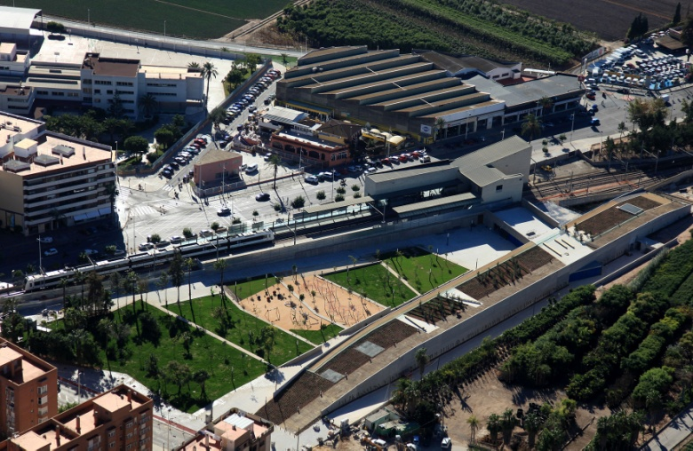
Actuaciones Logísticas
Actuaciones Ferroviarias
INVERSIONES GTP 2005-2010: 930mill. €
Ferroviarias con actuaciones urbanísticas
Actuaciones Portuarias

Slide 9
Modelo Empresarial
El GTP nace, ante todo, con espíritu empresarial, fijando como objetivo prioritario la construcción de las infraestructuras y la explotación de las mismas.
La estrategia del GTP se centra sobre todo en la diversificación de sus actuaciones, gestionando cada una de ellas como negocios independientes con explotaciones totalmente distintas y destinatarios tanto públicos como privados.

Slide 10
Actuaciones GTP
Transporte:
- Actuaciones logísticas.
- Actuaciones ferroviarias
- Actuaciones ferroviarias enlazadas con actuaciones urbanísticas.
Puertos:
- Actuaciones portuarias.
Destinatario sector público
Destinatario sector privado

Slide 11
Actuaciones GTP
De Transporte: Actuaciones logísticas
Parques logísticos
Objeto: Construcción de parques logísticos en el área metropolitana.
Financiación: Endeudamiento.
Recuperación de la inversión:
Alquiler de parcelas para el depósito de contenedores.
2. Alquiler de parcelas para estacionamiento de vehículos pesados.
3. Venta parcelas al sector logístico para el desarrollo de sus actividades.

Slide 12
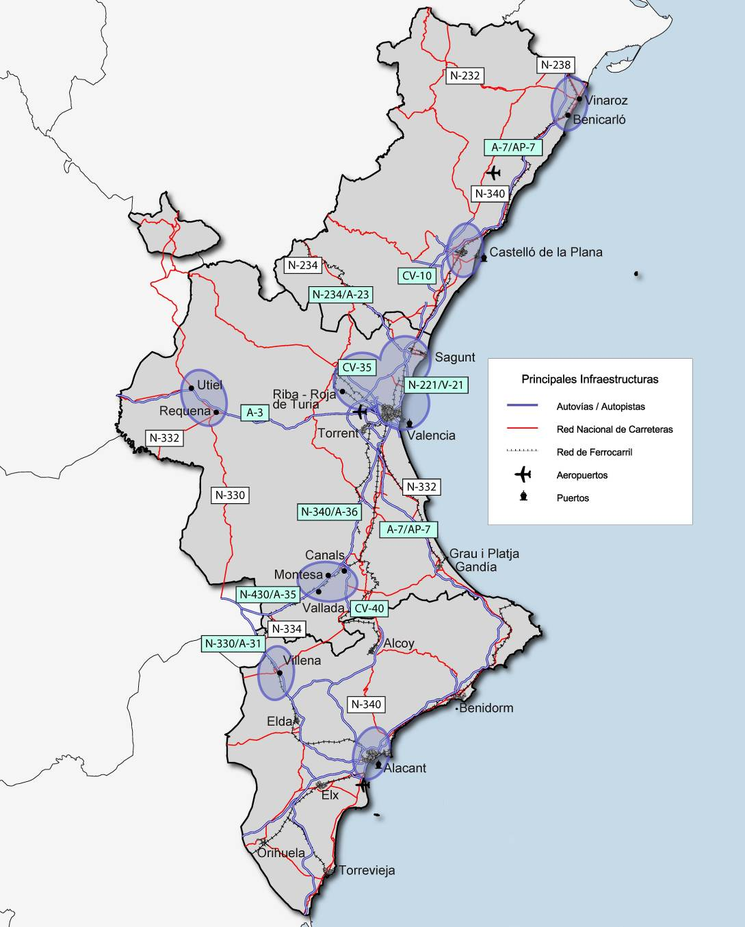


Slide 13
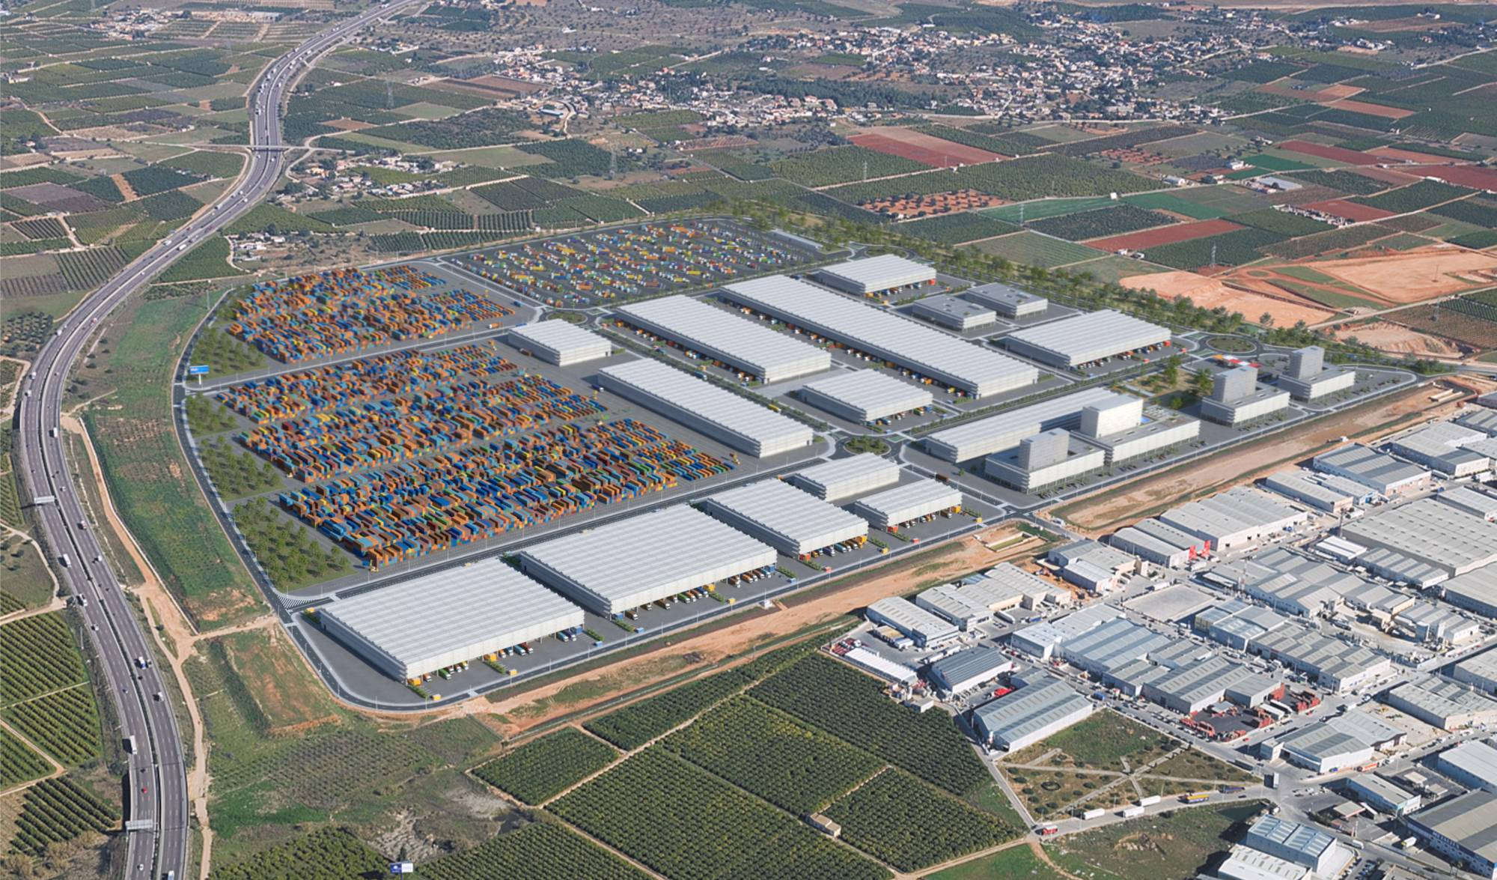


Slide 14
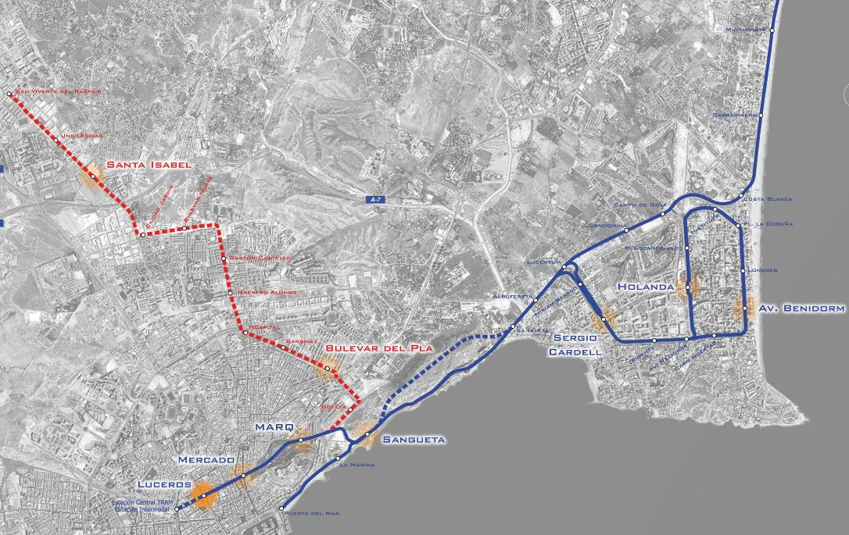
Actuaciones GTP
De Transporte: Actuaciones ferroviarias
Metro y Tranvía
Objeto: Construcción de infraestructura ferroviaria para la explotación por un operador privado o privado.
Financiación: Endeudamiento.
Recuperación de la inversión:
1.- Ingresos por disponibilidad:
Tarifa fija (con sistema de
bonificaciones/deducciones)
2.- Ingresos sujetos a demanda:
Tarifa unitaria ligada a demanda
X número de viajeros-km

Slide 15
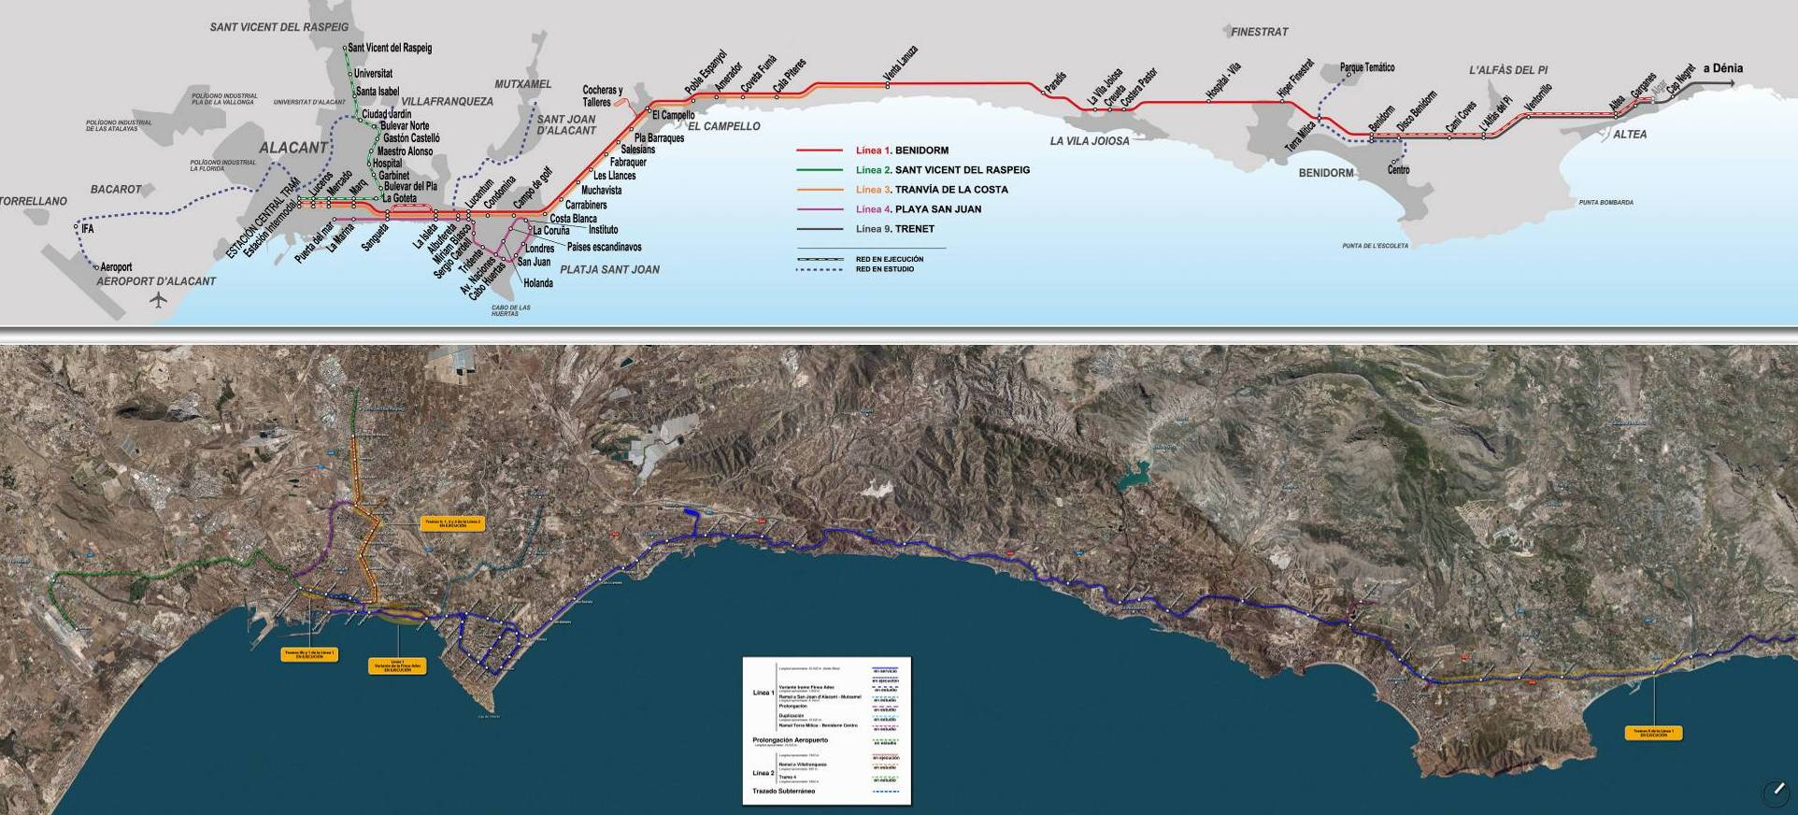
Actuaciones GTP
RED TRAM ALICANTE

Slide 16
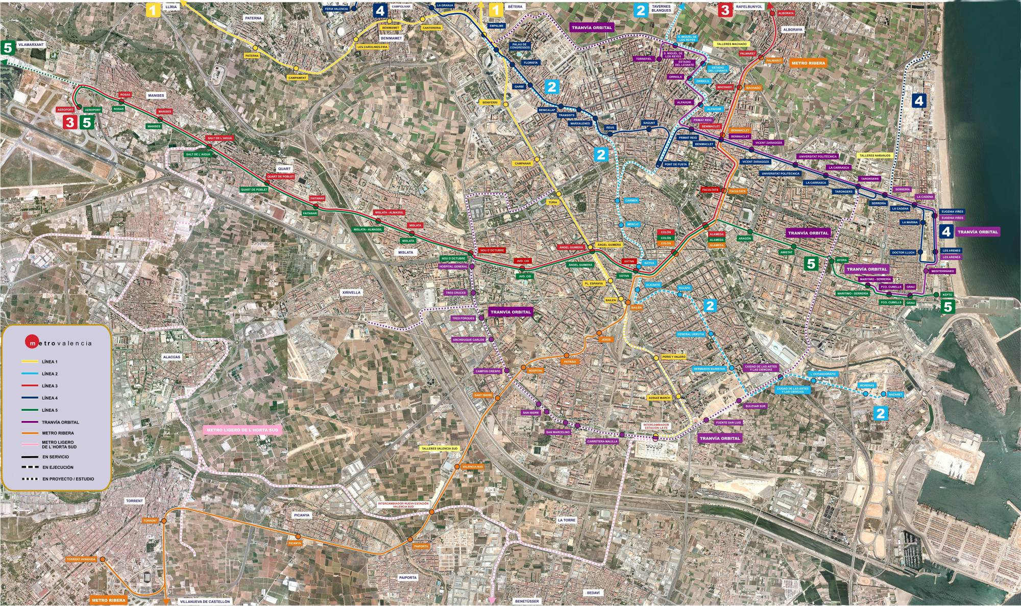
Actuaciones GTP
RED METRO VALENCIA

Slide 17
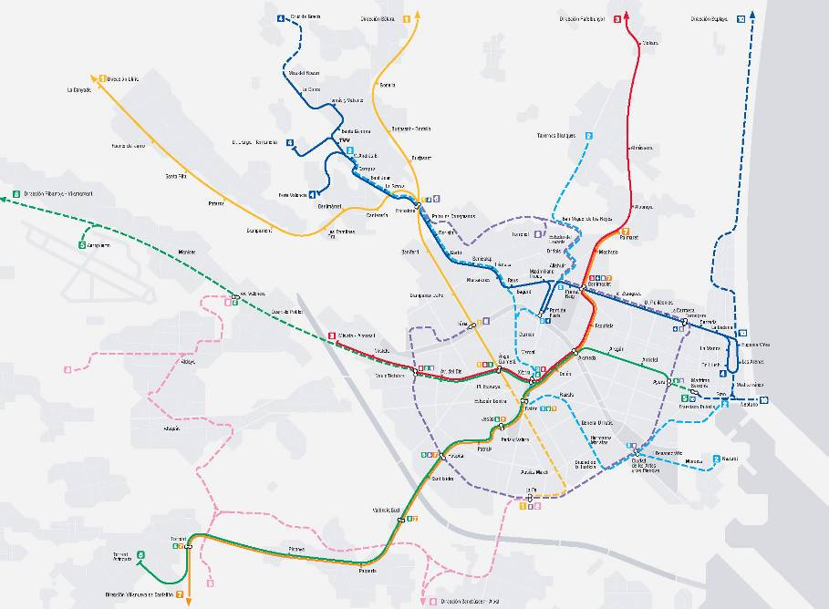
Actuaciones GTP
Actuaciones ferroviarias enlazadas con actuaciones urbanísticas.
Metro y Tranvía
Objeto: Soterramiento de vías al paso por núcleos urbanos.
Financiación: Cofinanciación con los ayuntamientos implicados al 50% beneficiados por las actuaciones.
Recuperación de la inversión:
* Cargas Urbanísticas.
* Plusvalías urbanísticas generadas.
* Alquiler de la infraestructura al operador
según la estructura tranviaria ligada a
disponibilidad y demanda.
BURJASOT
ALBORAYA
BENIMAMET
MANISES
QUART DE POBLET

Slide 18
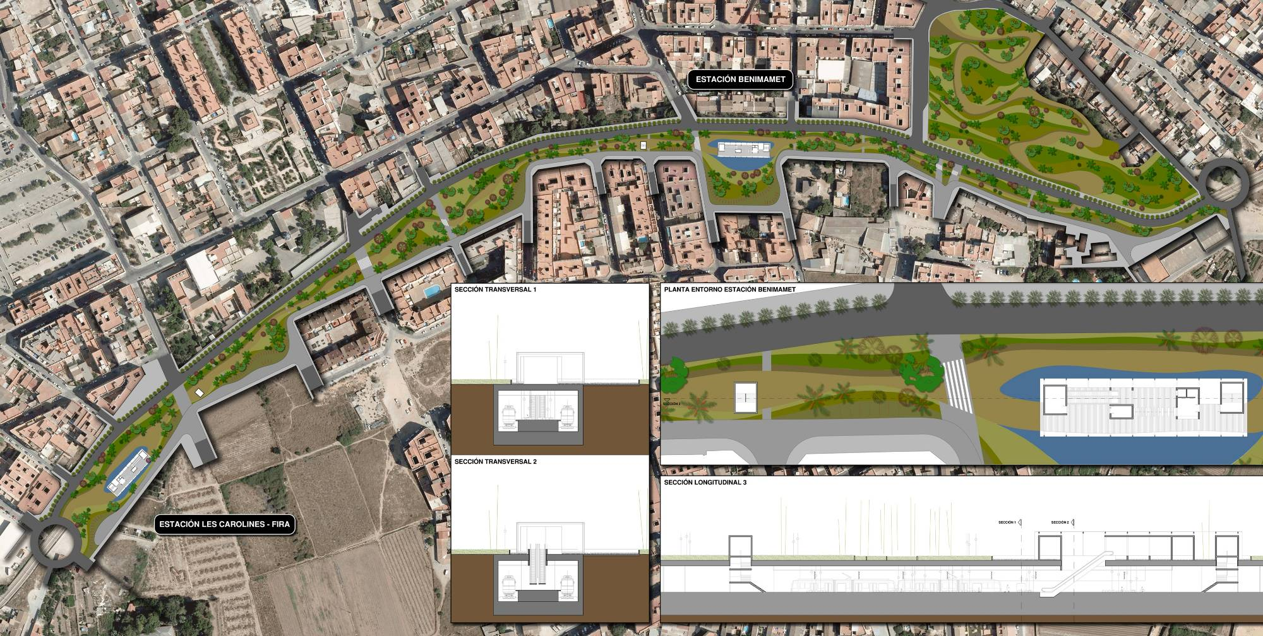
Actuaciones GTP
Actuaciones ferroviarias enlazadas con actuaciones urbanísticas.
Soterramiento de la línea 1. Benimamet.
PARQUE LÍNEAL

Slide 19
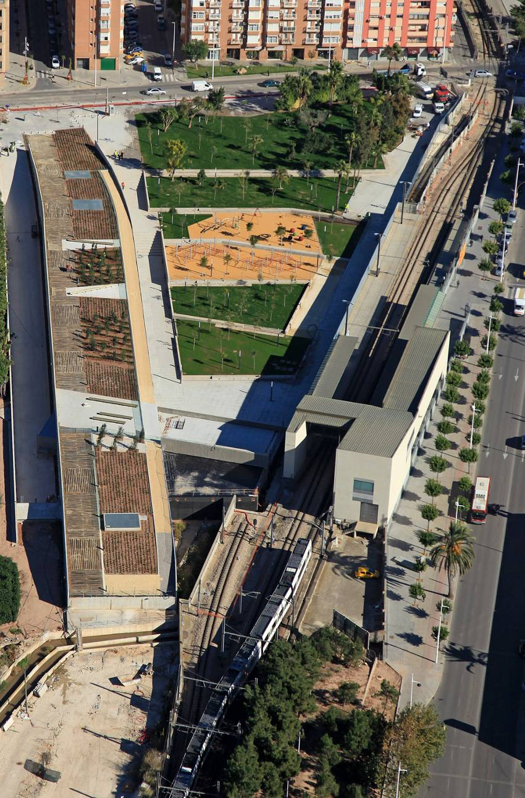
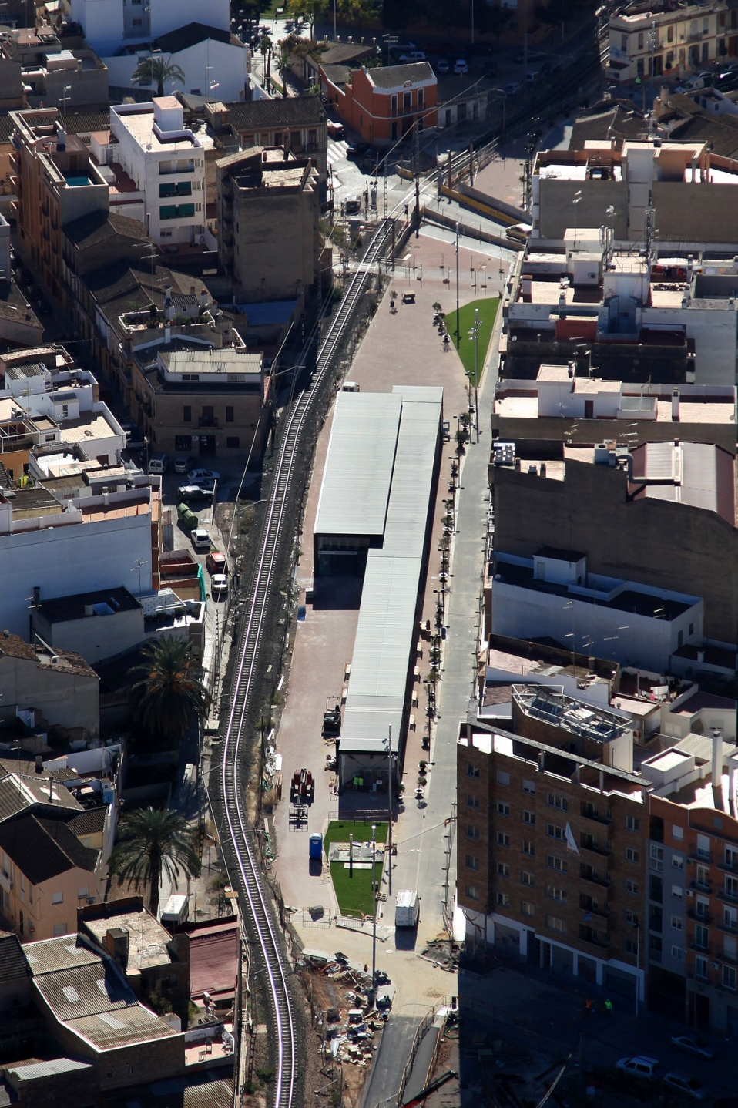
Actuaciones ferroviarias enlazadas con actuaciones urbanísticas.

Slide 20
Actuaciones GTP
De Puertos: Actuaciones portuarias
Puertos
Objeto: Construcción de estaciones marítimas, puertos deportivos y acondicionamiento de puertos pesqueros.
Financiación: Endeudamiento o subvenciones
de capital de la Generalitat Valenciana
cuando sea necesario.
Recuperación de la inversión:
* Cobro de cánones y tarifas de concesiones
y servicios portuarios.
* Cánones por concesiones demaniales
portuarias.

Slide 21
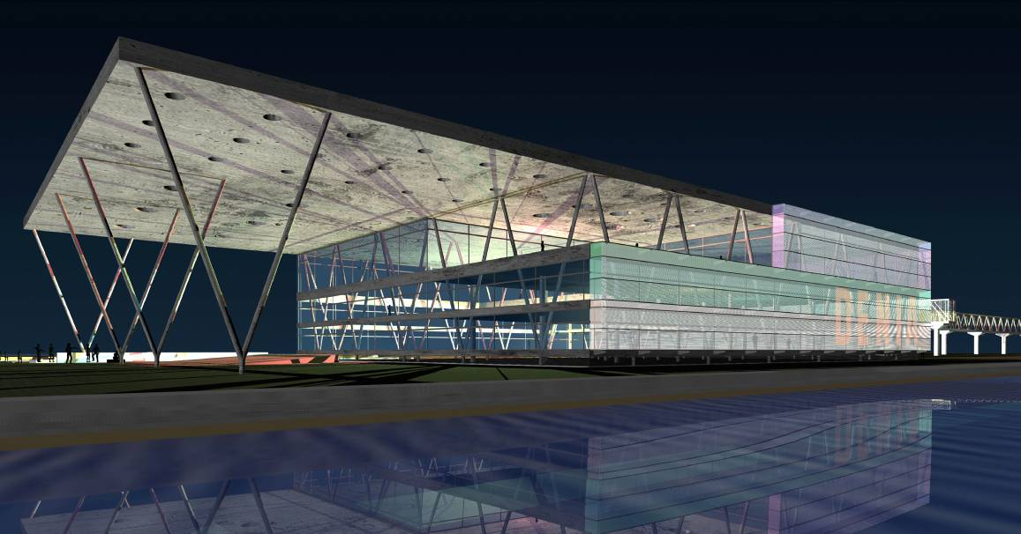
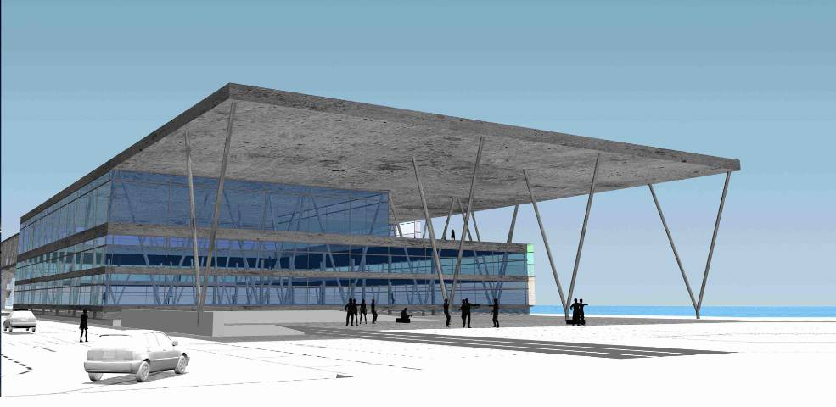
Actuaciones GTP
De Puertos: Actuaciones portuarias

Slide 22
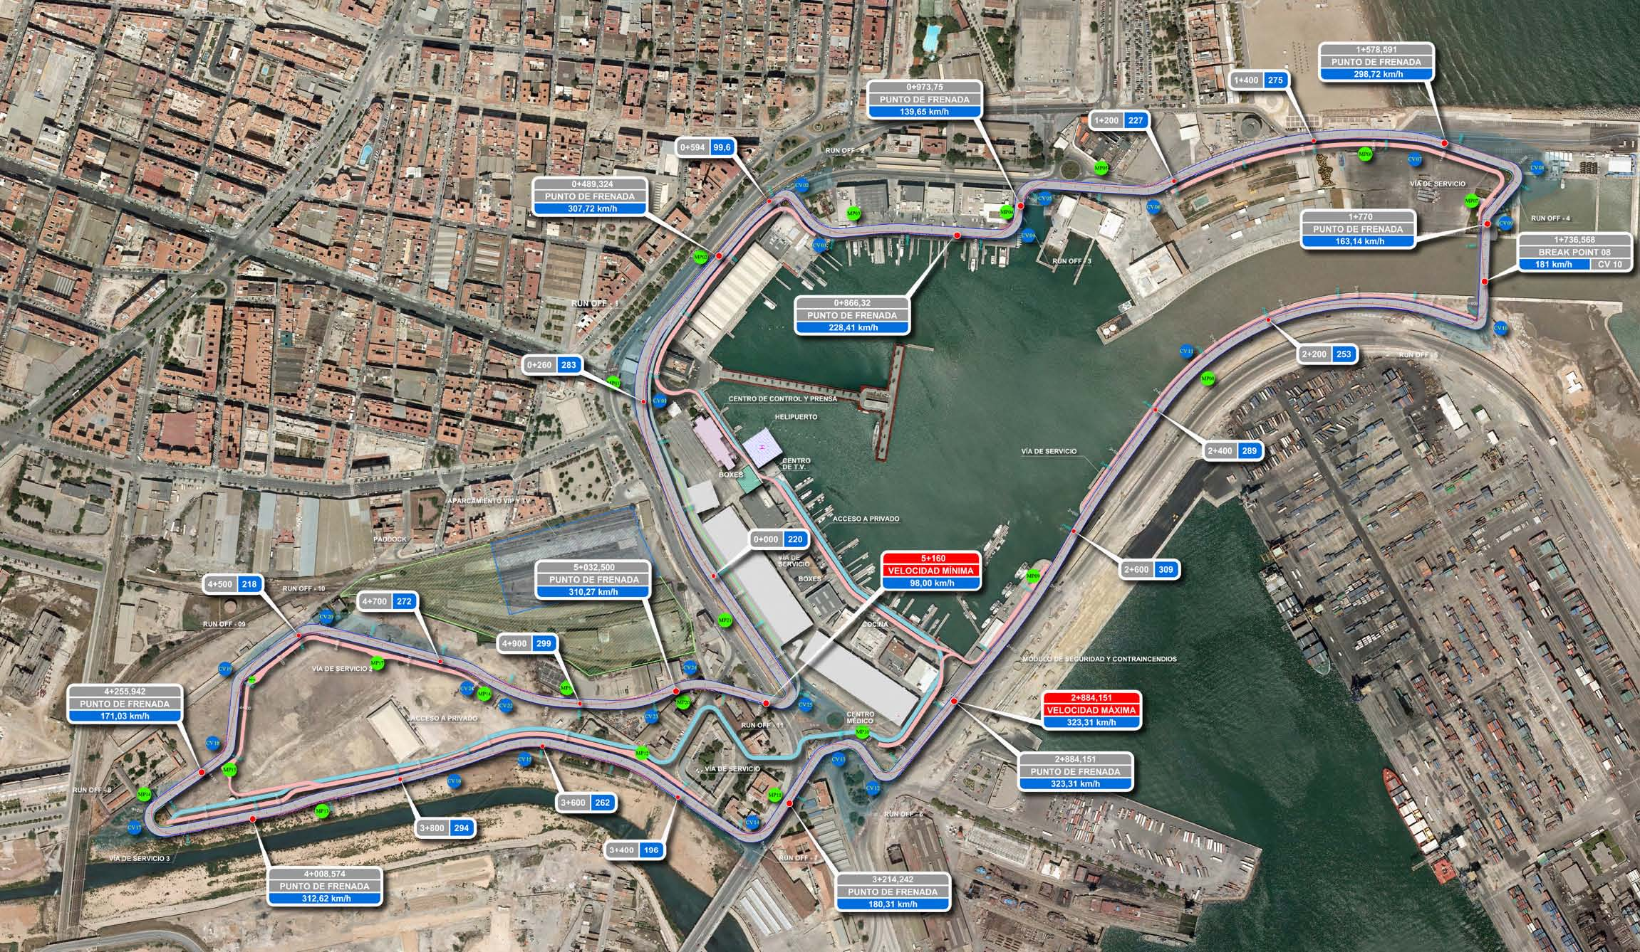

Actuaciones GTP
Otras Actuaciones

Slide 23
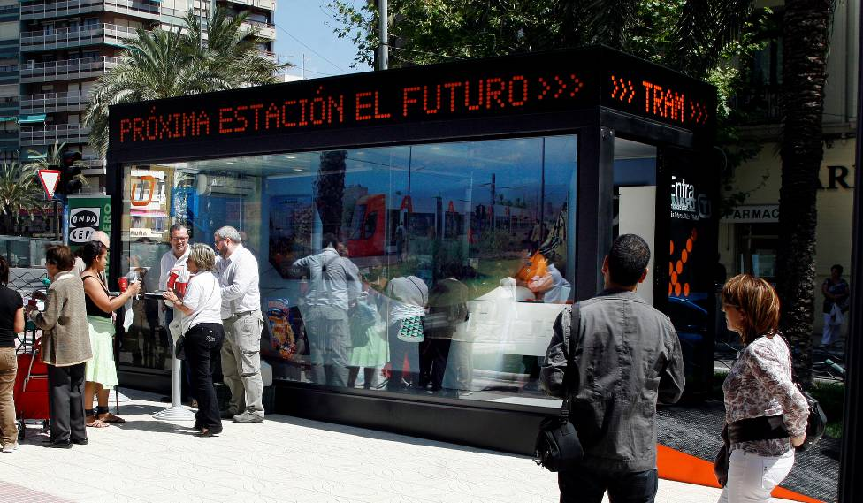
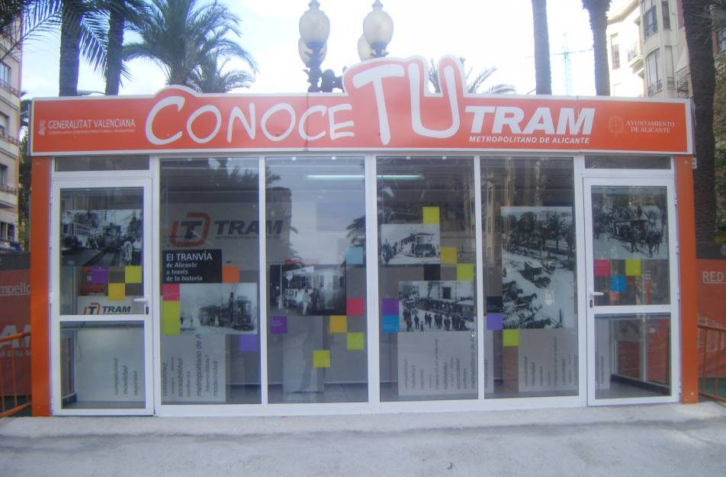
Singularidades del Modelo Empresarial Público
MANUAL BUENAS PRÁCTICAS PARA LA PROTECCIÓN DEL CIUDADANO
CABINAS DE INFORMACIÓN
Notes:
23

Slide 24
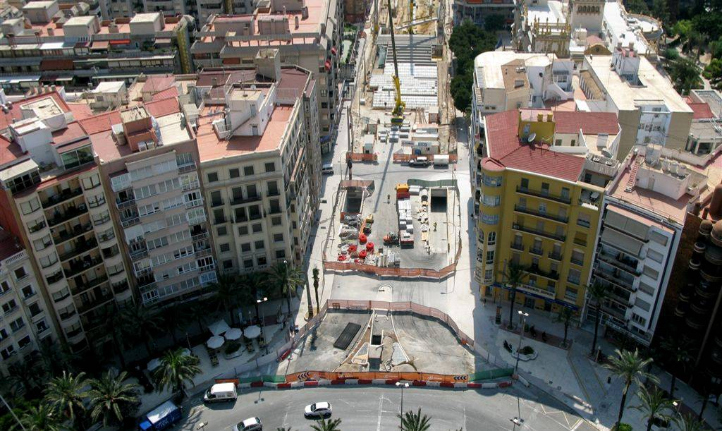
Singularidades del Modelo Empresarial Público
MANUAL BUENAS PRÁCTICAS PARA LA PROTECCIÓN DEL CIUDADANO
Notes:
24

Slide 25
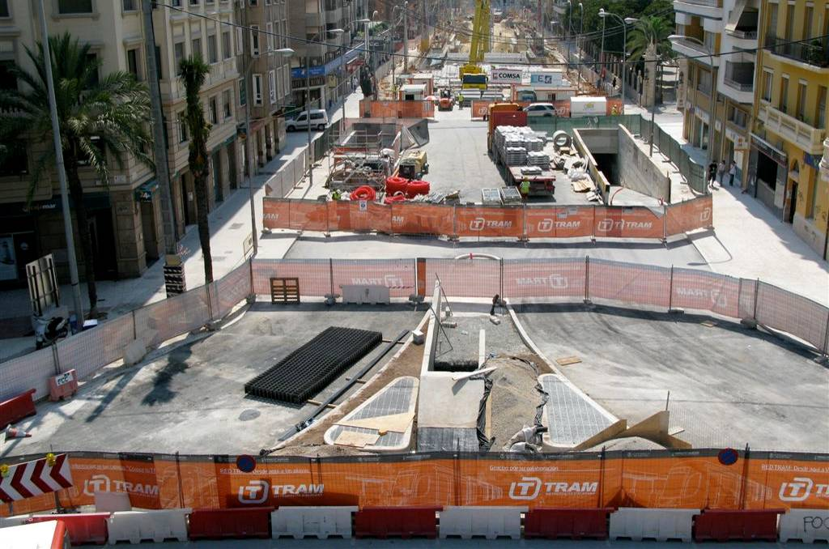
Singularidades del Modelo Empresarial Público
MANUAL BUENAS PRÁCTICAS PARA LA PROTECCIÓN DEL CIUDADANO
Notes:
25

Slide 26
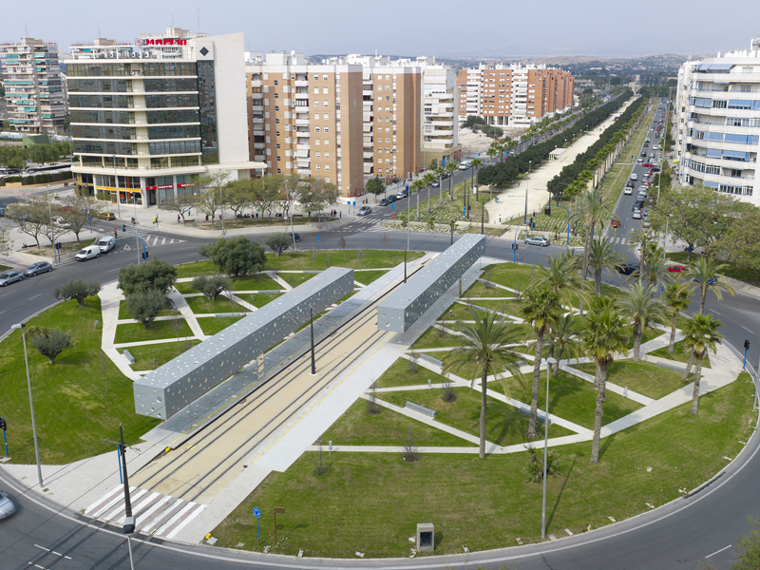
Singularidades del Modelo Empresarial Público
INTEGRACIÓN URBANA. TRANVÍAS Y METROS LIGEROS

Slide 27
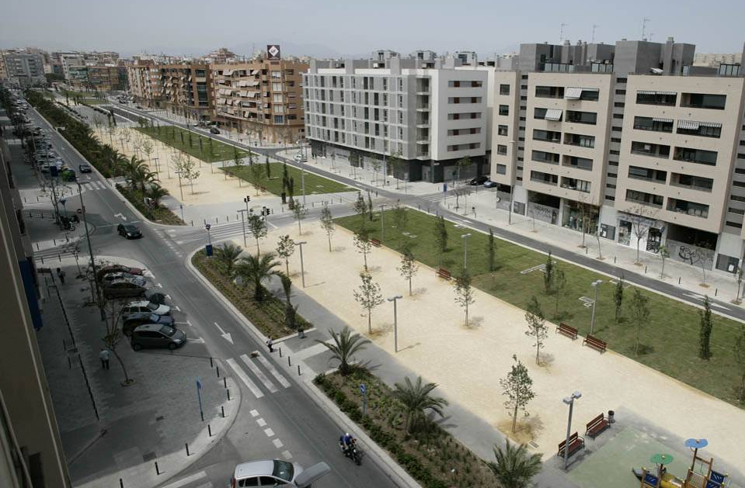
Singularidades del Modelo Empresarial Público
INTEGRACIÓN URBANA. TRANVÍAS Y METROS LIGEROS

Slide 28
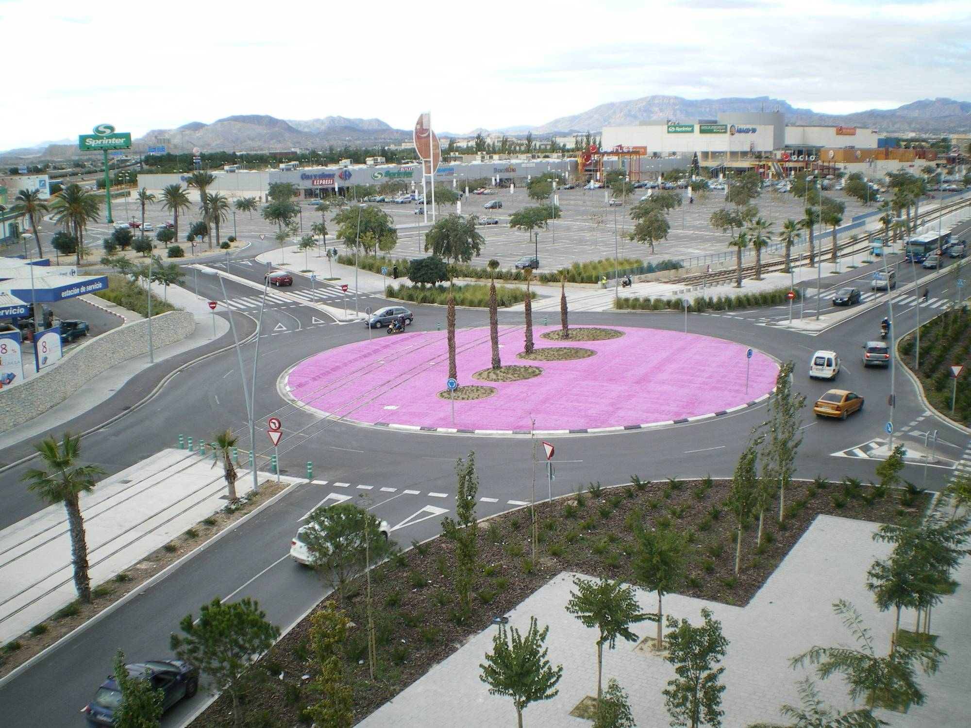
Singularidades del Modelo Empresarial Público
INTEGRACIÓN URBANA. TRANVÍAS Y METROS LIGEROS

Slide 29
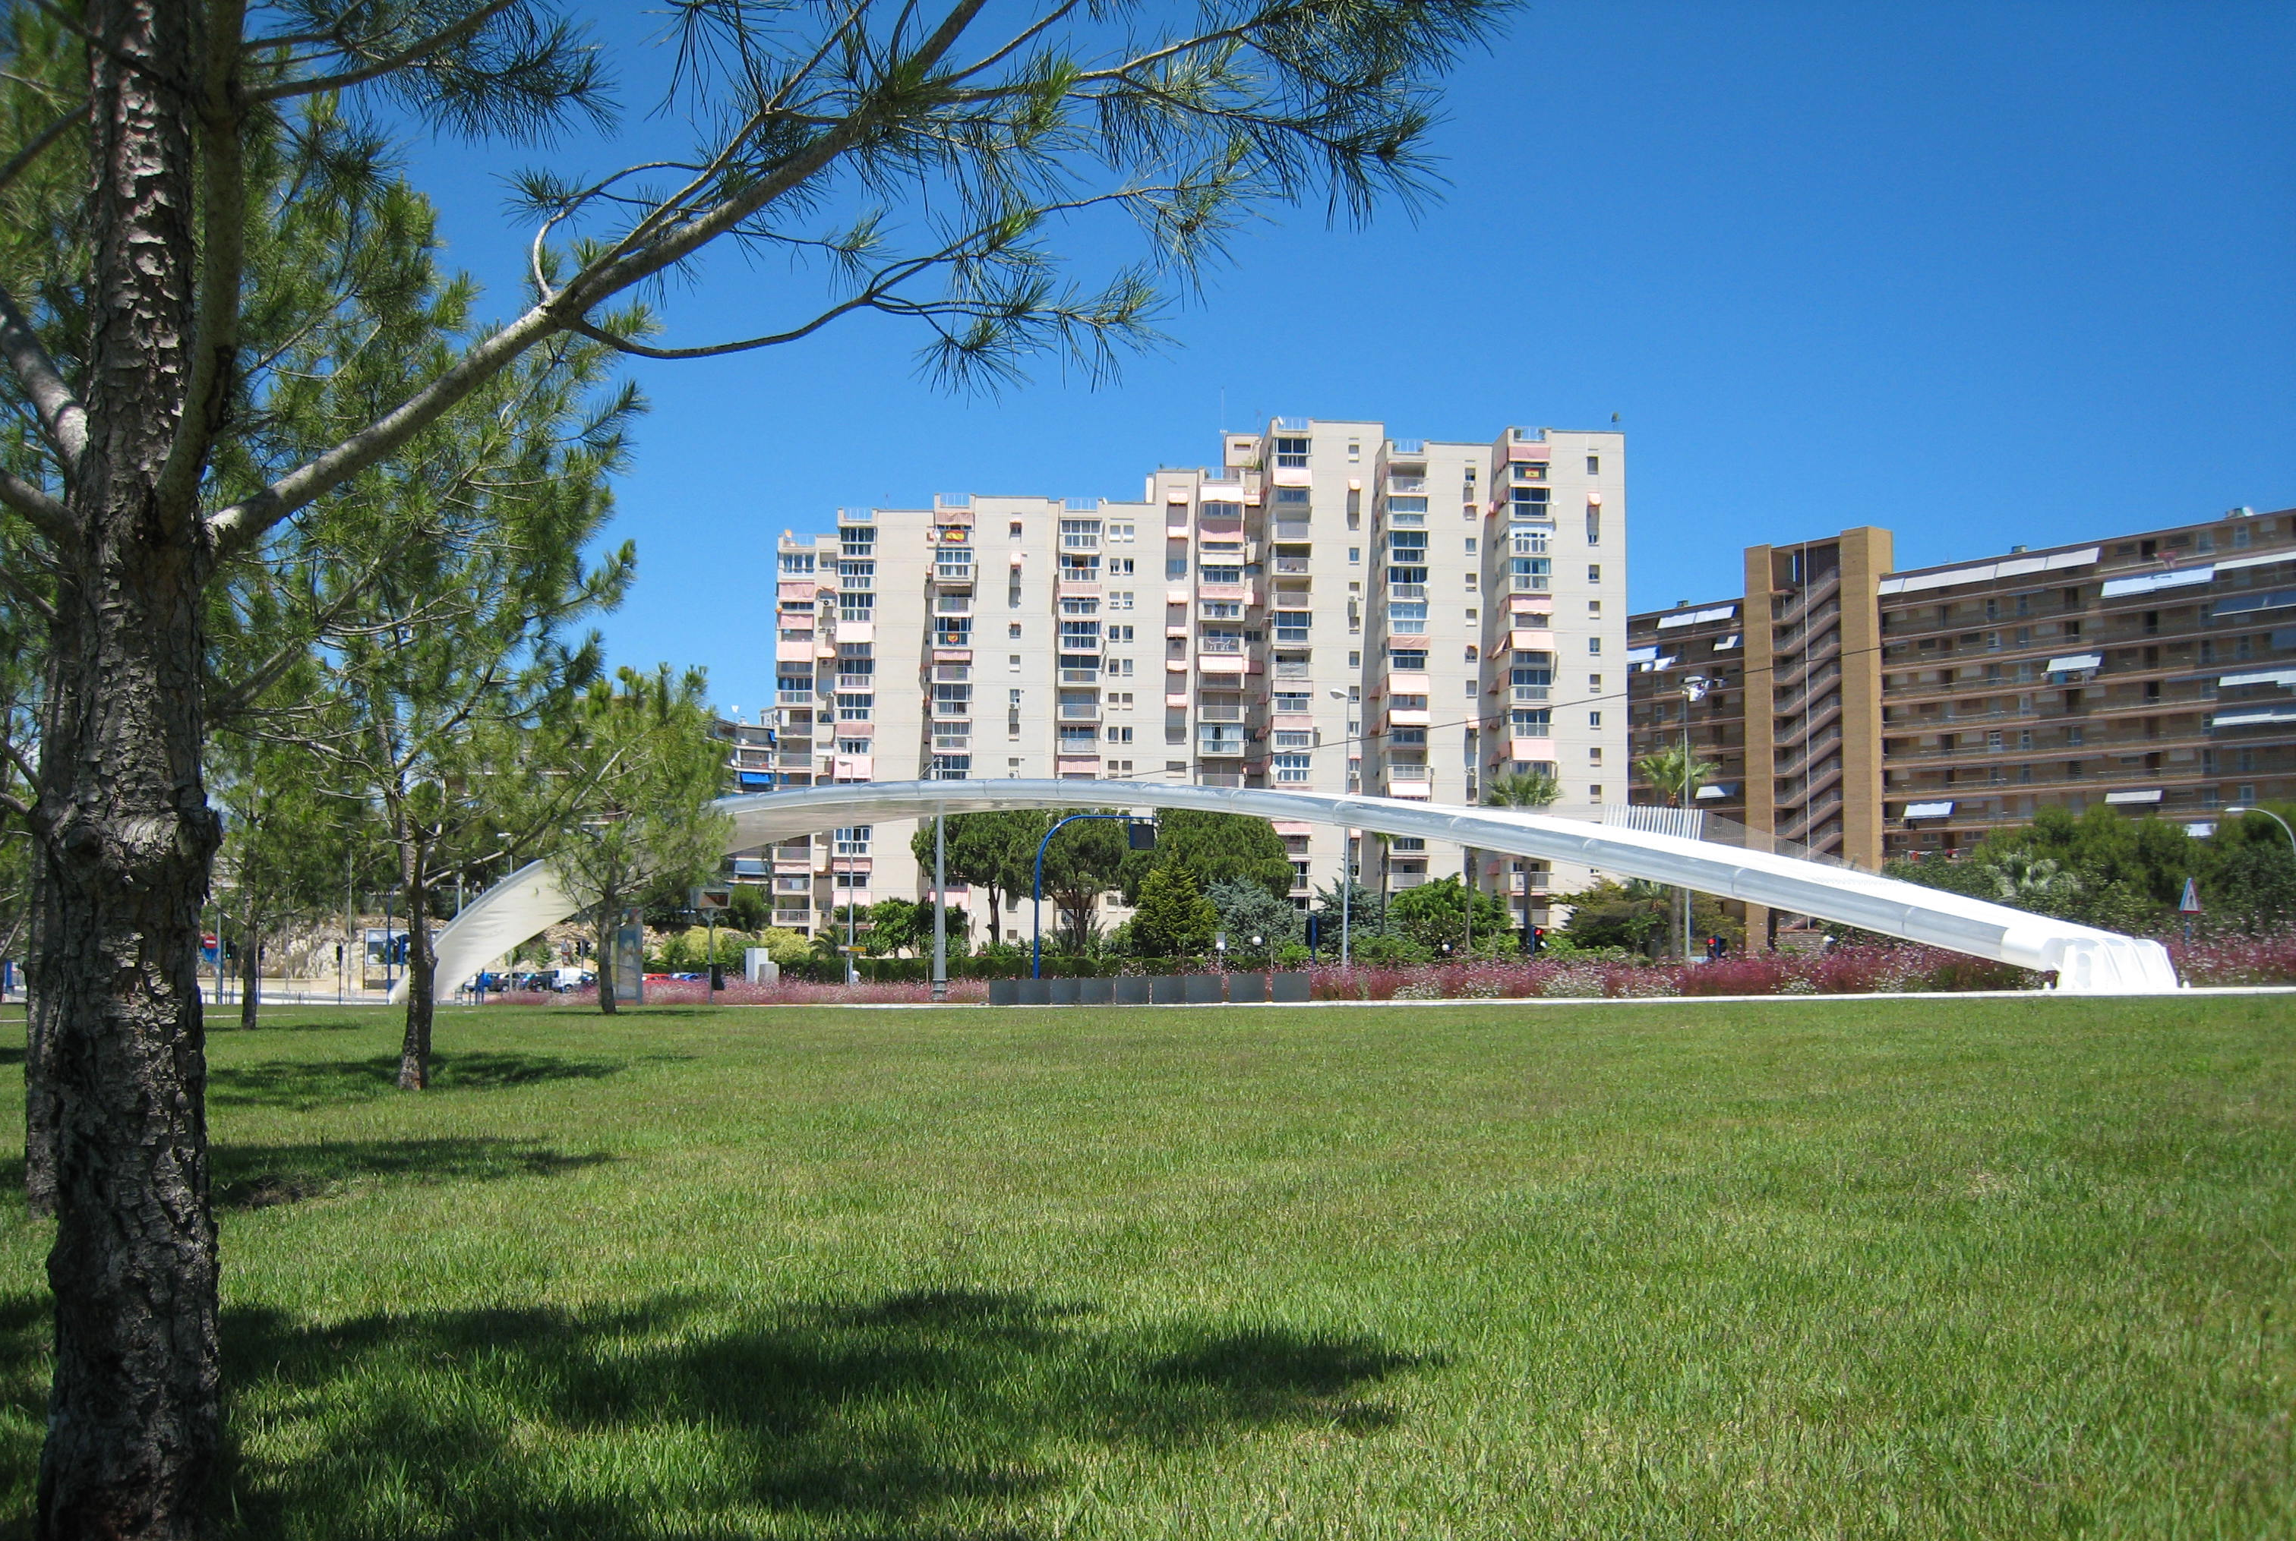
Singularidades del Modelo Empresarial Público
INTEGRACIÓN URBANA. TRANVÍAS Y METROS LIGEROS

Slide 31
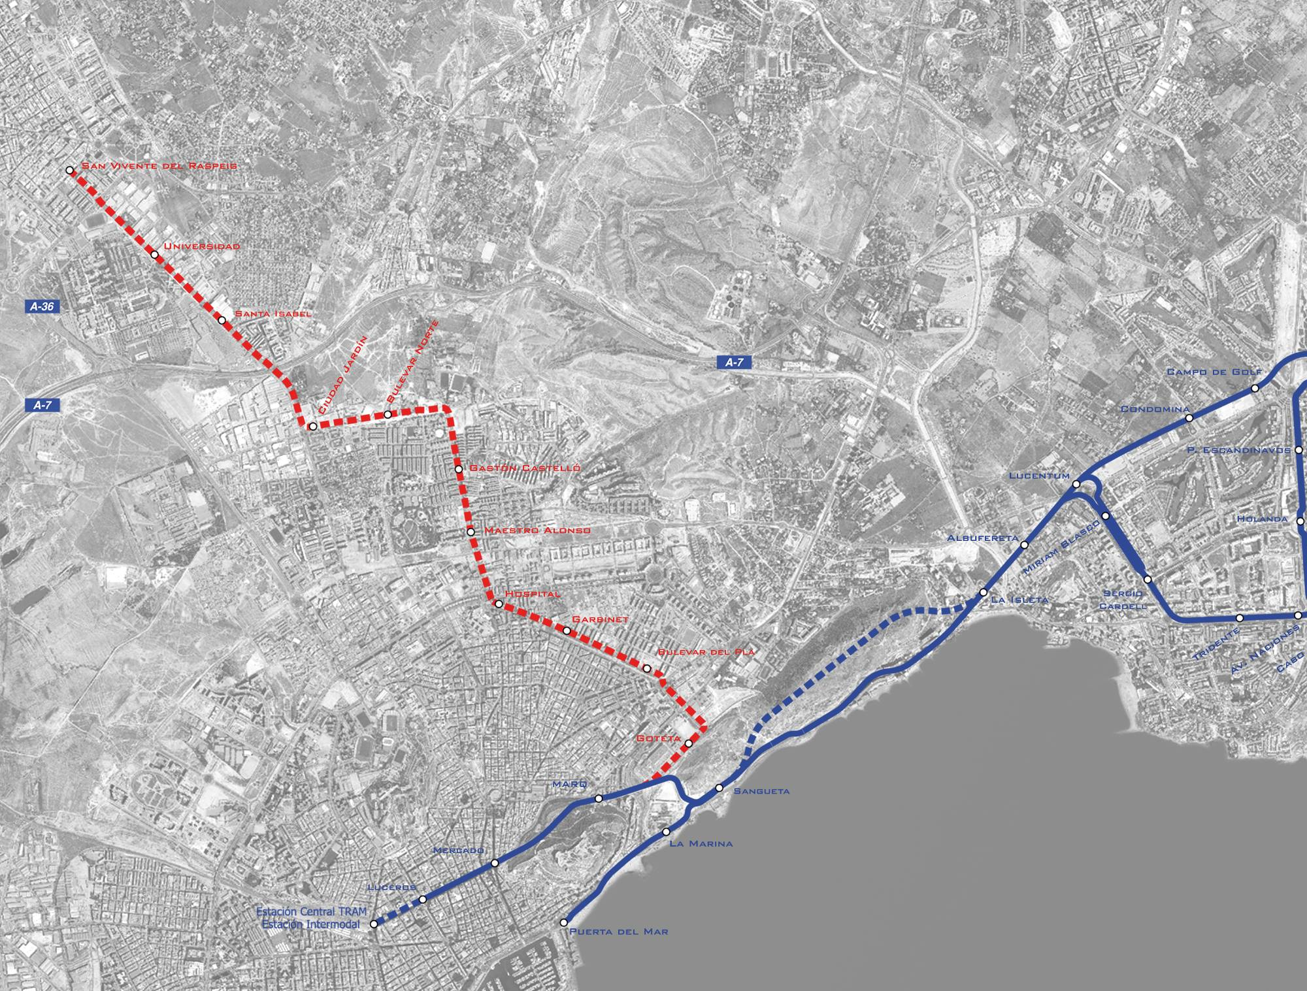
Singularidades del Modelo Empresarial Público
MODELO DE FINANCIACIÓN
Línea 2
Tramo Común
Líneas 1 y 3

Slide 32
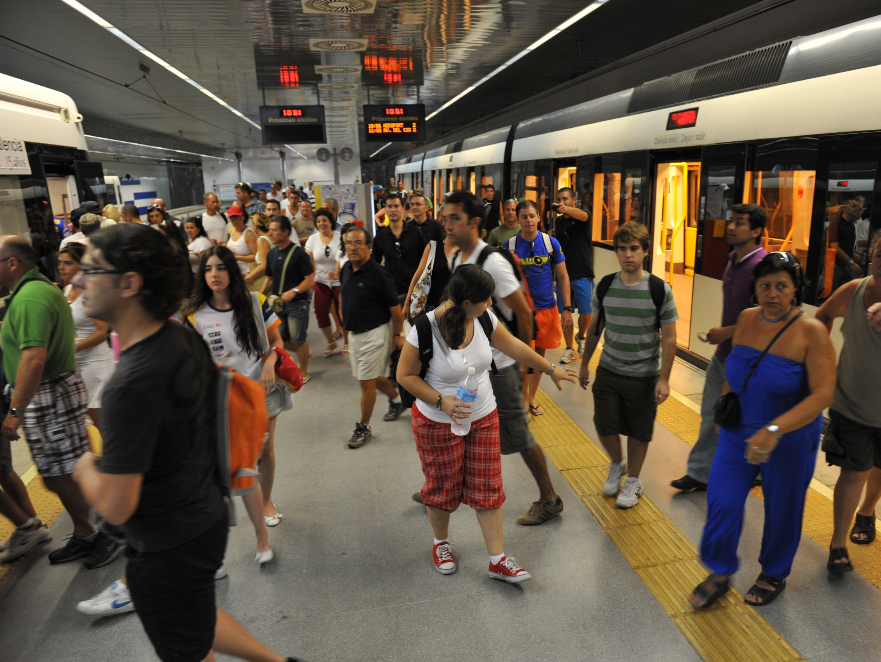


GRACIAS POR SU ATENCIÓN

Slide 33


Línea T2 Metrovalencia

